Slide 1
Nastavna jedinica: OSNOVE RAČUNALA

Slide 2
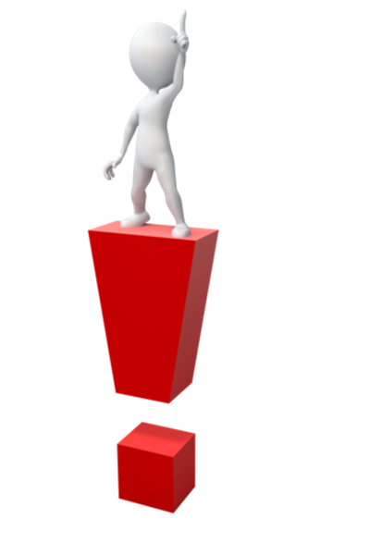
ŠTO JE RAČUNALO?
Računalo je uređaj koji prepoznaje, sprema i obrađuje podatke.
To radi putem ugrađenih prekidača koji su postavljeni u jedno od dva stanja: uključen ili isključen, odnosno 1 i 0.
Bit je najmanja količina podataka koju prekidač u računalu može pokazati.

Slide 3
VRSTE RAČUNALA
Računala se mogu podijeliti na:
Osobna računala (eng. personal computers) PC i
Središnja – glavna računala (eng. mainframe computers)

Slide 4
VRSTE OSOBNIH RAČUNALA
Osobna računala s kojima se danas najčešće susrećemo su:
Stolna računala
Prijenosna računala
Tablet računala
Pametni telefoni

Slide 5
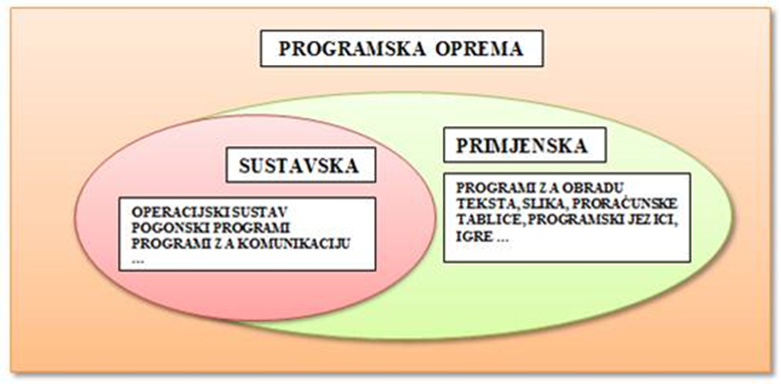
Koja su dvije glavne sastavnice svakog računala?
To su:
Sklopovlje (Hardware) i
Programska oprema (Software)
Sklopovlje računala čine svi njegovi fizički dijelovi (oni koje vidimo i možemo dodirnuti)

Slide 6
Pitanja za ponavljanje
Što je to računalo?
Koje su vrste računala?
Koje su vrste osobnih računala - PC-ova?
Koje su dvije glavne sastavnice računala?
Kako nazivamo sve fizičke dijelove računala koje možemo vidjeti i opipati?
Što je to software?

